Slide 1


Презентация на тему: «Цена и рынок. Использование метода целевых издержек для обеспечения конкурентоспособности продукции»
Московский государственный технический университет имени Н. Э. Баумана
Савинова Мария Геннадьевна студент группы ИУ7-71Б

Slide 2
Оглавление
Понятие цены
Понятие рынка
Понятие конкуретоспособности
Метод целевых издержек для обеспечения конкурентоспособности

Slide 3
Цена
это количество денег, которое покупатель готов отдать за конкретный товар или услугу
Цена определяется на основе:
стоимости производства и доставки товара
конкурентной ситуации на рынке
спроса и предложения на товар или услугу
рыночных условий и тенденций

Slide 4
Цена Этапы ценообразования
Анализ рынка
Расчет себестоимости товара
Себестоимость товара - это совокупные затраты, связанные с производством или закупкой товара, включая затраты на материалы, труд и другие прямые и косвенные издержки
Определение прибыли
Установление конечной цены

Slide 5
Цена Факторы ценообразования
Себестоимость продукции
Конкуренция
Спрос и предложение
Бренд и уникальность
Ценообразование - сложный и многофакторный процесс, который требует глубокого понимания рынка, целевой аудитории и своих собственных затрат.

Slide 6
Рынок
это система экономических отношений между продавцом и покупателем, которая позволяет совершать обмен необходимыми ресурсами
Признаки рынка:
нерегулируемый спрос
нерегулируемое предложение
цена

Slide 7
Рынок Функции
ценообразование
цена отражает то, насколько потребители готовы платить за определенный продукт или услугу и насколько производители готовы предложить его
посредничество
потребители могут выбирать из разнообразных предложений, а производители могут находить рынок для своей продукции
регулирование спроса и предложений
рынок является механизмом, который помогает устанавливать баланс между спросом и предложением на товары и услуги

Slide 8
Рынок Функции
информирование
рынок обеспечивает доступ к информации о товарах, продавцах, спросе на конкретные товары и общем состоянии экономики
стимулирование
рыночная конкуренция стимулирует участников рынка постоянно улучшать качество товаров, разрабатывать новые технологии и повышать эффективность экономики в целом
очищение
рынок способствует освобождению экономики от ненужной деятельности и слабых участников, одновременно поощряя развитие перспективных секторов

Slide 9
Конкурентоспособность
- способность бренда продавать продукты и услуги на рынке, который наполнен аналогичными товарами и услугами
Конкурентоспособность могут отображать:
показатель, который отражает долю рынка, занимаемую организацией или продуктом
оценка темпов роста продаж
уровень доходности
способность организации быстро реагировать на изменения

Slide 10
Конкурентоспособность Оценка и определение уровня конкурентоспособности
Исследование
анализ рынка
изучение особенностей конкуренции
Сравнение показателей компании с показателями конкурентов
SWOT-анализ своих сильных и слабых сторон, а также возможностей и угроз
Анализ показателей производительности

Slide 11
Метод целевых издержек для обеспечения конкурентоспособности
Принцип: сначала определяют рыночную цену на данный вид продукции, затем устанавливают желаемый размер прибыли, а потом рассчитывают максимально допустимый размер себестоимости
Цена - Прибыль = Себестоимость
target price - рыночная цена
target profit - целевая прибыль
target cost - целевой себестоимостью

Slide 12
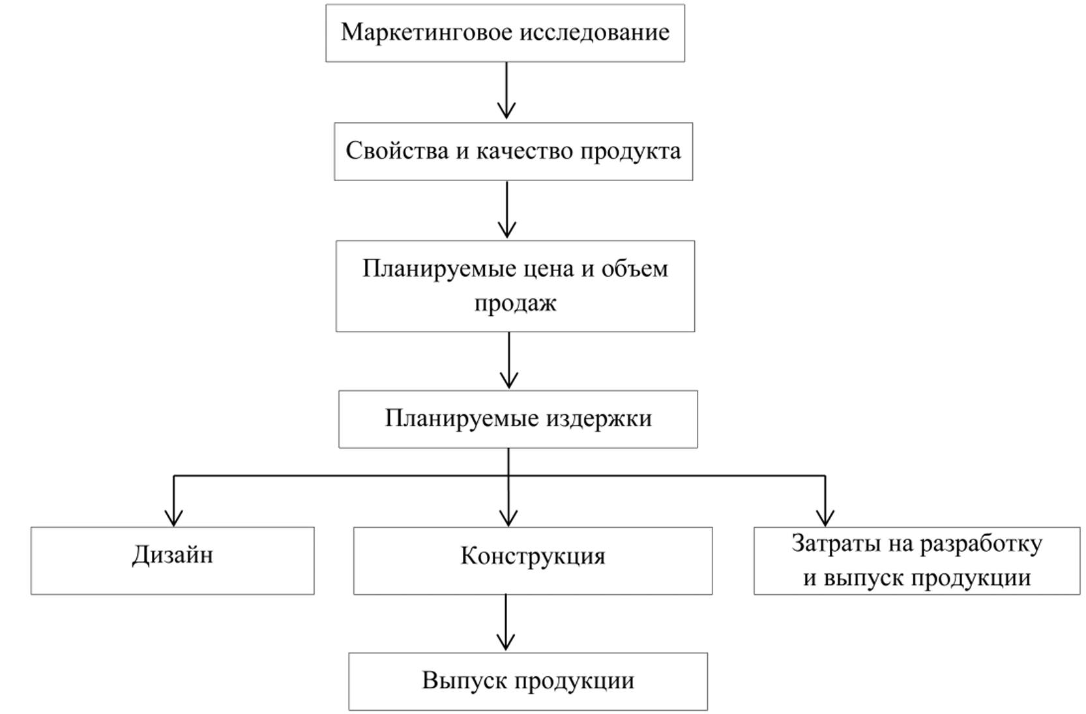
Метод целевых издержек для обеспечения конкурентоспособности
Преимущества метода:
планирование издержек
планирование прибыли
ориентация на спрос
учет требований покупателей
дает возможность заранее учесть модификации цены

Slide 13
Заключение
рынок - это экономические отношения, связанные с куплей-продажей товаров и услуг, в результате которых формируется спрос, предложение и цена
цена - это количество денег, которое покупатель готов отдать за конкретный товар или услугу
для обеспечения конкурентоспособности можно использовать метод целевых издержек, который позволяет установить желаемую цену продукта или услуги

Slide 14
Список использованных источников
Амангелди Х., Вепаберди Д., Реджепдурды Г. Цена, ее виды, факторы влияющие на цену. — [Электронный ресурс]. — Режим доступа: https://cyberleninka.ru/article/n/tsena-ee-vidy-faktory-vliyayuschiena-tsenu (Дата обращения: 30.09.2024 г.)
Жильцова Э. Л. Цена в условиях рынка. Функции цен. — [Электронный ресурс]. — Режим доступа: https://cyberleninka.ru/article/n/tsenyv-usloviyah-rynka-funktsii-tsen (Дата обращения: 30.09.2024 г.)
Ковалева Н. В. Потребительский рынок. — [Электронный ресурс]. — Режим доступа: https://cyberleninka.ru/article/n/potrebitelskiyrynok (Дата обращения: 30.09.2024 г.)
Кривенда Е. А. Конкурентоспособность и ее роль в рыночной экономике. — Электронный ресурс]. — Режим доступа: https://cyberleninka.ru/article/n/konkurentosposobnost-i-eyo-rol-v-rynochnoy-ekonomike (Дата обращения: 01.10.2024 г.)
Смирнова Н. И. Управление затратами - метод «таргет-костинг». — [Электронный ресурс]. — Режим доступа: https://cyberleninka.ru/article/n/upravlenie-zatratami-metod-target-kosting (Дата обращения:30.09.2024 г.)

Slide 15
Спасибо за внимание!

